Slide 1
ベクトルデータの活用
~Hungarian Method~
知識ベース研究室
B4 平田泰樹

Slide 2
Hungarian Method
コスト行列を元に、最適な組み合わせを見つける
例
N人の作業員にN個の仕事を割り振る時、作業員ｉが仕事ｊをした時のコストを各要素とした行列
 | A | B | C
a | 250 | 180 | 190
b | 230 | 190 | 200
c | 240 | 170 | 210

Slide 3
Hungarian Method
a
250
A
180
190
230
b
190
B
200
240
170
c
C
210

Slide 4
Hungarian Method
Step 1. 各行で最小の要素を、その行の要素から引く
 | A | B | C
a | 70 | 0 | 10
b | 40 | 0 | 10
c | 70 | 0 | 40

Slide 5
Hungarian Method
a
70
A
0
10
40
b
0
B
10
70
0
c
C
40

Slide 6
Hungarian Method
Step 2. 各列で最小の要素を、その行の要素から引く
 | A | B | C
a | 30 | 0 | 0
b | 0 | 0 | 0
c | 30 | 0 | 30

Slide 7
Hungarian Method
a
30
A
0
0
0
b
0
B
0
30
0
c
C
30

Slide 8
Hungarian Method
Step 2. 0を、最小本数の線で消す
 | A | B | C
a | 30 | 0 | 0
b | 0 | 0 | 0
c | 30 | 0 | 30

Slide 9
Hungarian Method
a
30
A
0
0
0
b
0
B
0
30
0
c
C
30

Slide 10
Hungarian Method
a
30
A
0
0
0
b
0
B
0
30
0
c
C
30

Slide 11
Hungarian Method
a
30
A
0
0
0
b
0
B
0
30
0
c
C
30

Slide 12
Hungarian Method
最小費用フロー問題として最短パス反復アルゴリズムを解くのと等価。
a
250
A
a
180
190
0
0
230
a
0
190
s
b
B
0
a
t
0
200
0
240
170
c
C
210

Slide 13
word2vecのベクトルから
word2vecから
  ある２つの単語の近傍単語をそれぞれから取得する
  ２つのグループの単語同士の内積値で行列を作成する
Hungarian Method
  得られた内積値行列に適用し、値が高くなる組み合わせを見つける
２つのグループの単語同士で対応関係が取れるのでは？

Slide 14
word2vecのベクトルから
近傍単語(日本：アメリカ)
日本 | アメリカ
中国 | イギリス
韓国 | 米国
台湾 | カナダ
アジア | アメリカ合衆国
欧米 | 英国
一方で類似語が出てきてしまう

Slide 15
word2vecのベクトルから
近傍単語(明るい：暗い)
明るい | 暗い
明るく | 暗く
暗い | 明るい
濃く | 薄暗い
暗く | 光る
おとなしい | 陰気
既に対義語が含まれている

Slide 16
word2vecのベクトルから
近傍単語(王：王女)
王 | 王女
皇帝 | 王妃
先王 | 女王
帝 | 王子
国王 | 侍女
大王 | ギネヴィア
表記ゆれにより類似語が出てきてしまう

Slide 17
word2vecのベクトルから
近傍単語(光：影)
光 | 影 | 闇
影 | 闇 | 影
厳 | 幻 | 暗黒
雲 | 忍び | 魔
乱反射 | 牙 | 黒き
耀 | 影法師 | 妖魔
性質の違いそうな単語が並ぶ

Slide 18
word2vecのベクトルから
近傍単語(光-影：男・明るい・日本・晴れ)
男 | 明るい | 日本 | 晴れ
女 | 暗い | 海外 | 夜
美女 | 地味 | 韓国 | 快晴
ヤクザ | 明るく | アメリカ | 雨
悪党 | 目立つ | 中国 | 恋
チンピラ | おとなしい | 台湾 | ときどき
対義語の関係性から探すと、それらしい答えが出てきやすい
コーパス次第か・・・

Slide 19
まとめ
単純に１対１からの関係性構築は難しい
  性質の違う単語が出てくるため、対応を取れない
  ※一方が類似語ばかりや、対義語ばかりなど
辞書により、いくつかの対義語関係を保持したところから、投票するように未知単語の対義語を決定できないか・・・

Slide 20
weblio類語辞典の利用
統合型オンライン辞書サービス
類義語、対義語・反対語を提示
類語に関しては日本語WordNetを利用
対義語に関してはweblioの辞書シソーラスを利用

Slide 21
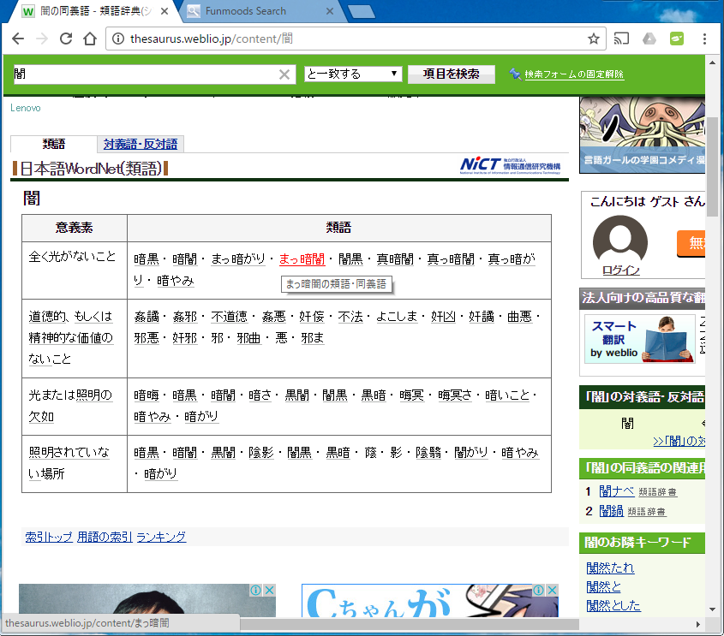
weblio

Slide 22
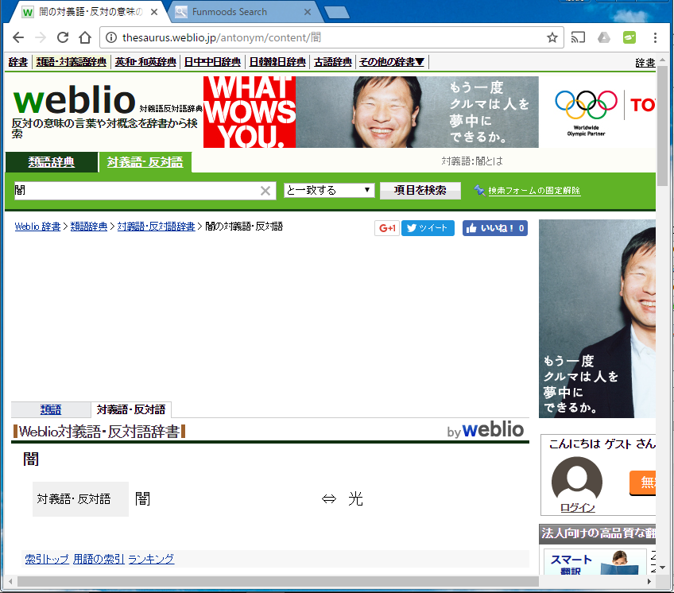
weblio

Slide 23
類語の処理
例：アメリカ
米国・亜米利加・アメリカ合衆国・合衆国
それぞれのベクトルを足し合わせて、個数で割ったものを代表ベクトルとする。

Slide 24
対義語の処理
例：闇 光
組み合わせのコストを-∞に設定。

